Slide 1
CANADA.-LA VUELTA AL MUNDO EN 885 JARDINES Botánicos de Toronto.-UBC Botanical Garden .-Van Dusen Botanical
Selección de textos y fotografías por
JOSE ELIAS BONELLS

Slide 2
Toronto Botanic Garden.-TBG
El Jardín Botánico de Toronto (TBG) se encuentra en el 777 Lawrence Avenue East en Leslie Street, en Toronto , Ontario , Canadá .
Denominado "El pequeño jardín con grandes ideas", la TBG es casi cuatro hectáreas y cuenta con 17 temáticas "jardines de la ciudad de tamaño".
Situado en la esquina noreste de los jardines de Edwards , la TBG es una horticultura sin fines de lucro y organización educativa con la misión de conectar a las personas, las plantas y el mundo natural a través de la educación, la inspiración y el liderazgo.

Slide 3
Anteriormente conocido como el Civic Garden Centre de Toronto, el TBG formalmente inaugurado con la designación de un jardín botánico en 2003.
A diferencia de muchos otros grandes jardines botánicos en América del Norte, la TBG no recibe fondos de los gobiernos provinciales o federales, y produce más del 95% de su presupuesto de funcionamiento de la autogeneración de ingresos a través de las cuotas de afiliación, eventos de recaudación de fondos, los ingresos del curso y de la generosidad de los donantes individuales y corporativos.
Aproximadamente cuatro acres conforman los jardines del Jardín Botánico de Toronto, que consta de 17 jardines temáticos.

Slide 4
El último y más grande, además es el sendero del bosque formado por árboles nativos, arbustos, plantas perennes, y un prado de flores silvestres, en representación del bosque de Carolina y las praderas de la sabana nativa de esta región de Toronto.
El siguiente es el impresionante Jardín de entrada , patrocinado por el Club de Jardín de Toronto , diseñado por plantsman Piet Oudolf de los Países Bajos.
Este jardín se compone de plantas perennes y hierbas ornamentales que han sembrado auto-para crear el prado sofisticado que recibe a los visitantes a lo largo de la Entrada Garden Walk.
.

Slide 5
El TBG, aunque pequeño en superficie, tiene una serie de colecciones de plantas incluyendo hellebores y bulbosas. Una cortina de agua y el canal de agua, son dos características clave que complementan el Patio de llegada y el West View Terrace , respectivamente.
El edificio cuenta con dos techos verdes , una espacio plano plantado con plantas perennes nativas, las otras variedades sedum inclinadas y plantadas con. Parte de la TBG Silver Certificación LEED incluye la recogida del agua de lluvia a partir de las características del agua, así como la construcción, que se almacena en dos cisternas que se encuentran en las fronteras perennes. Jardín de trabajo personal de un fardo de paja que se arroja también con un techo verde de las plantas perennes nativas.

Slide 6
Desde 1998, Jardín botánico de Toronto ha ofrecido una variedad de programas diseñados para estimular la curiosidad de los niños acerca de la naturaleza y la jardinería a través de experiencias prácticas.
Cada año TBG Kids educa a más de 6000 niños a través de visitas a las escuelas, campamentos de verano y vacaciones de marzo, programas familiares, e iniciativas de divulgación.
Los niños aprenden en el hermoso y único Jardín de Enseñanza, que incorpora las parcelas de demostración y una huerta orgánica sembrada y cosechada por los niños.
La TBG dona producir a partir de la Enseñanza Garden cada año a la Harvest Food Bank North York.

Slide 7
Weston Family Library del TBG es la mayor biblioteca privada hortícola en Canadá.
Los recursos de la biblioteca rodean temas de la horticultura doméstica, tales como el diseño del paisaje, centro de flores, las especies de plantas, hierbas y el cultivo de hortalizas, la agricultura urbana, y muchos otros.
Las colecciones incluyen títulos infantiles, materiales de referencia, revistas y periódicos, DVDs, histórica y libros raros. Sólo los miembros pueden pedir prestado materiales de la Biblioteca Familiar Weston, pero el espacio está abierto al público y cualquier persona puede navegar y utilizar los materiales de la biblioteca.
La biblioteca ofrece cursos y programas para adultos y niños, y cuenta con una galería de arte con exposiciones que gira con temas hortícolas.

Slide 8
Jardín botánico de Toronto ofrece más de 100 cursos al año para adultos en disciplinas relacionadas botánicamente como la jardinería, la horticultura urbana, jardinería en macetas, la apicultura urbana, arte botánico, diseño floral, la naturaleza, la fotografía y el bienestar.
Los eventos especiales incluyen la Serie Horticultura Salón, TBG Lecture Series, Royal York en la azotea Tour y almuerzo, excursiones en autobús, y Crecer, Cook y Series condimento.
Las clases se ofrecen incluyen elementos tales como instrucción al estilo de conferencia, debates, y en muchos casos, a mano de elementos.

Slide 9
Las ofertas de cursos varían cada temporada, y están diseñados para proporcionar a los miembros de TBG y al público información estacional apropiado para ayudarles en sus propios jardines, así como el cumplimiento de la misión de conectar a las personas con las plantas y el mundo natural.

Slide 10
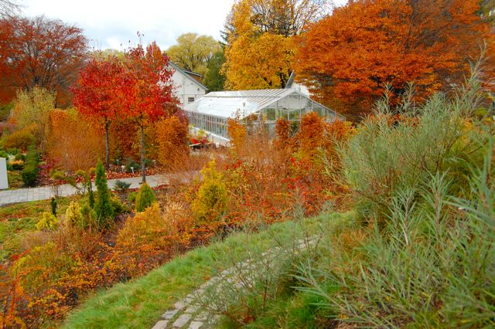
Notes:
Toronto Botanic Garden.-BG

Slide 11
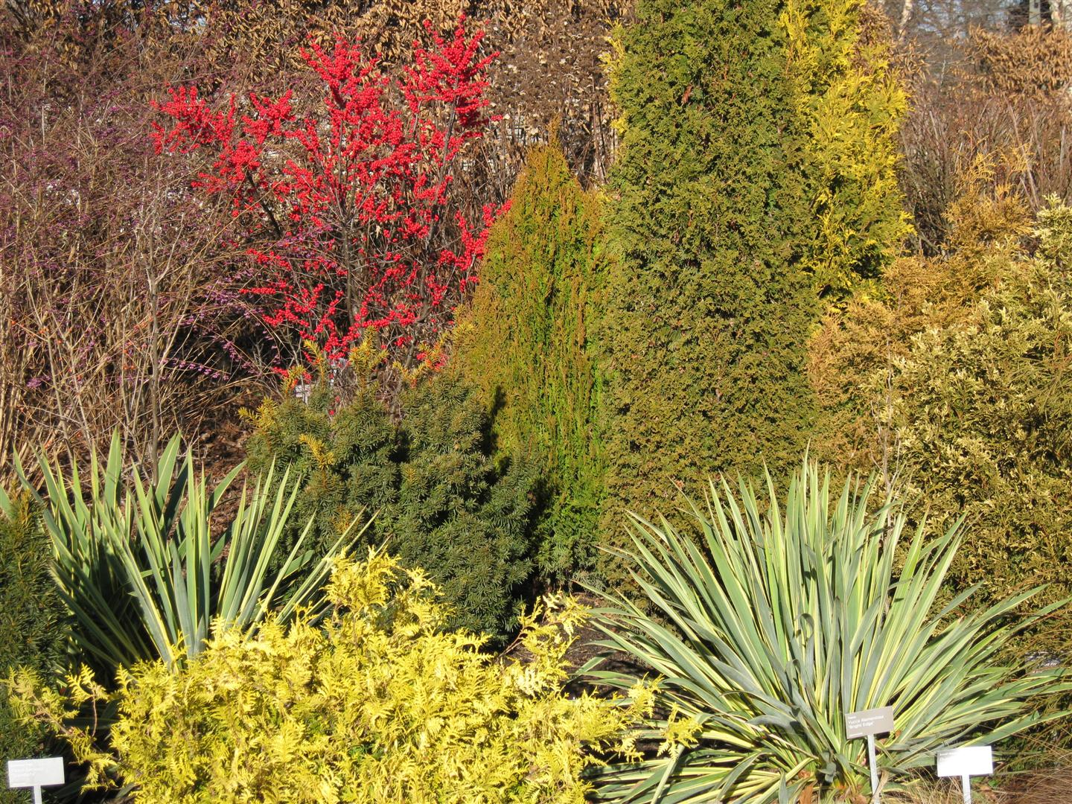

Slide 12
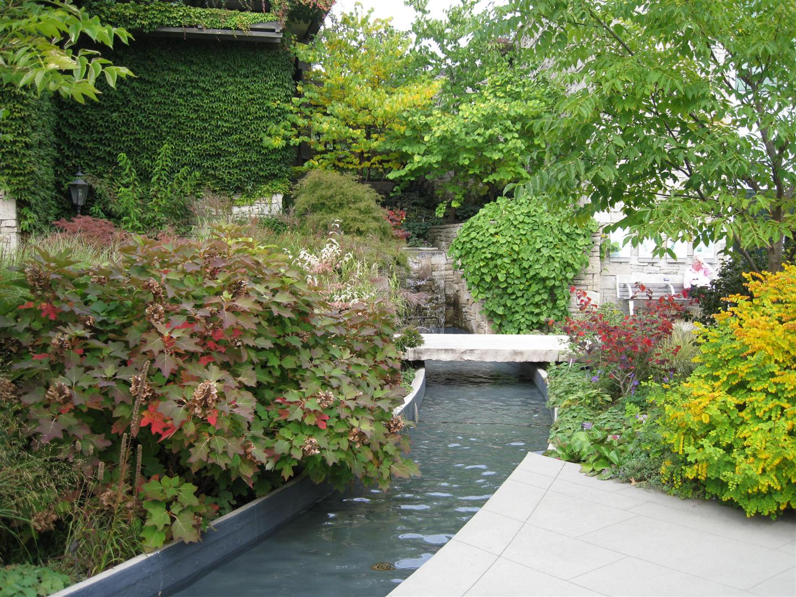
Notes:
Toronto Botanical Gardens

Slide 13
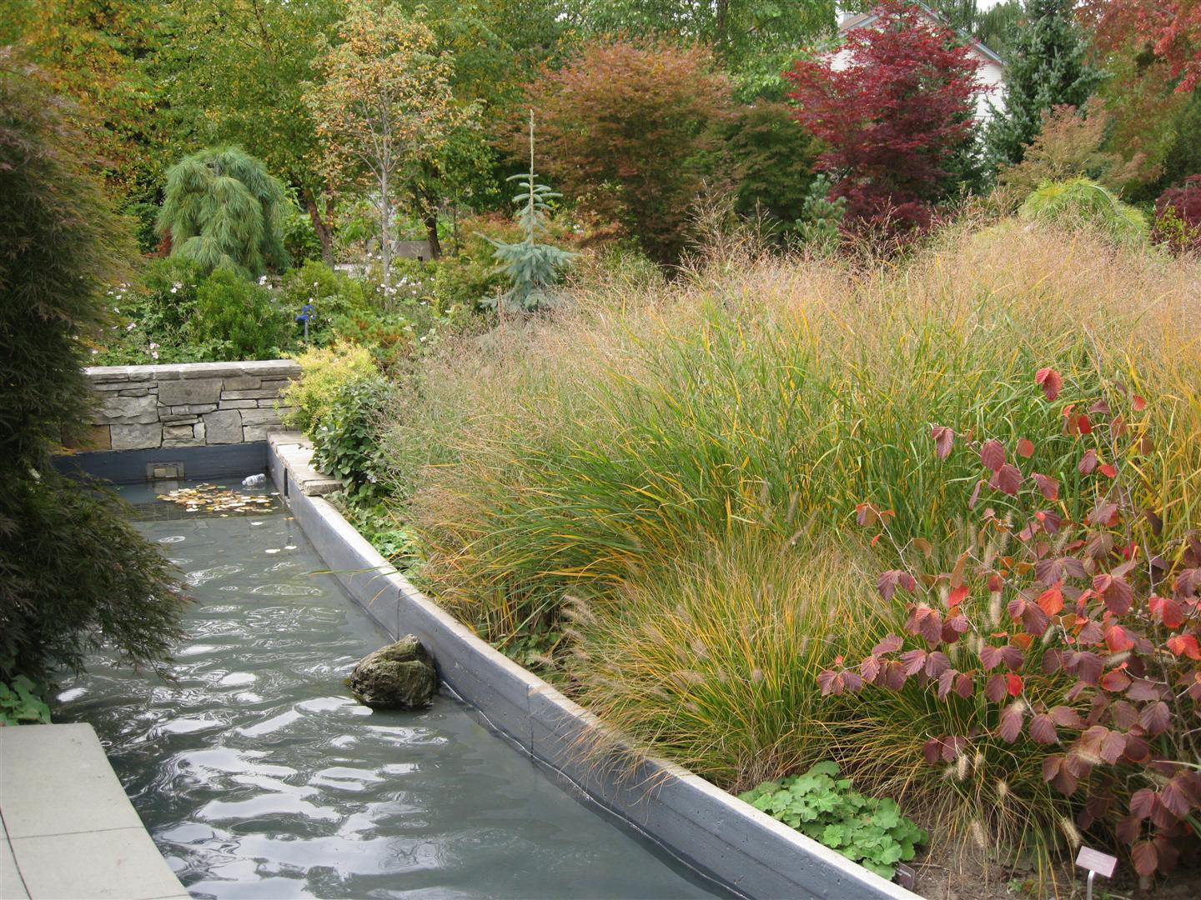
Notes:
Toronto Botanical Gardens

Slide 14
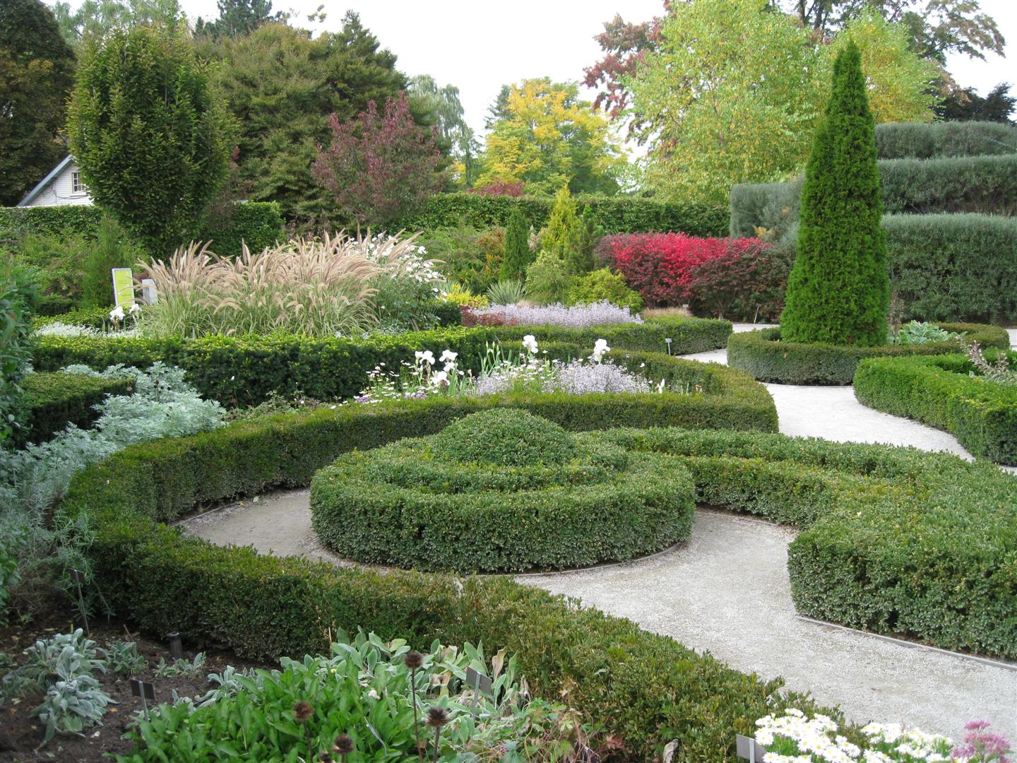
Notes:
Toronto Botanical Gardens

Slide 15
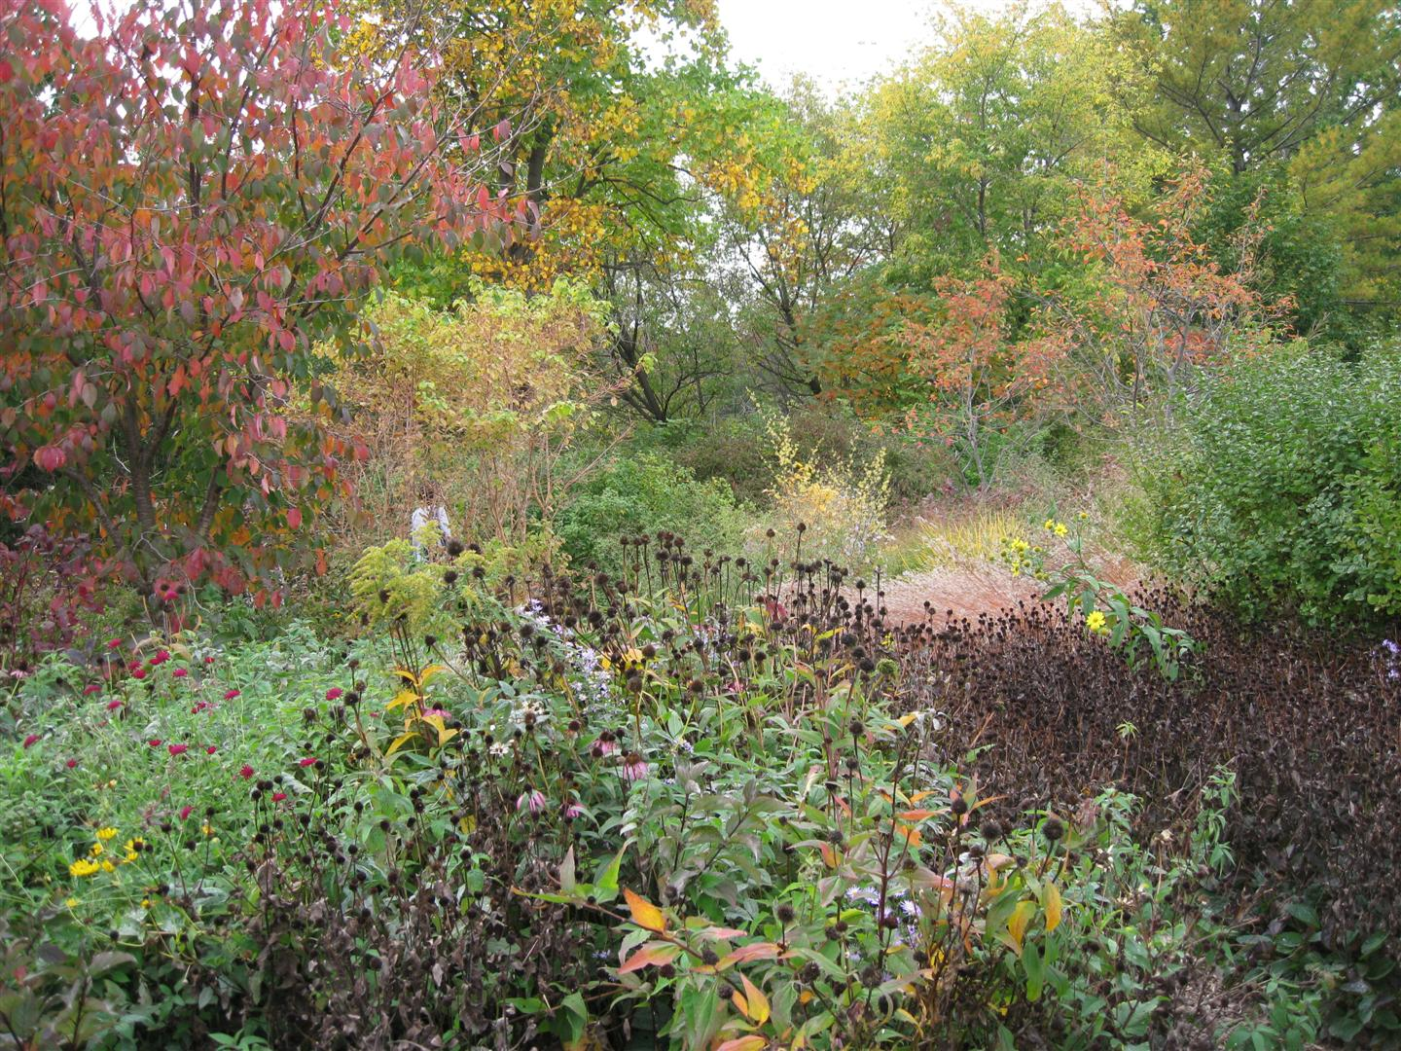

Slide 16
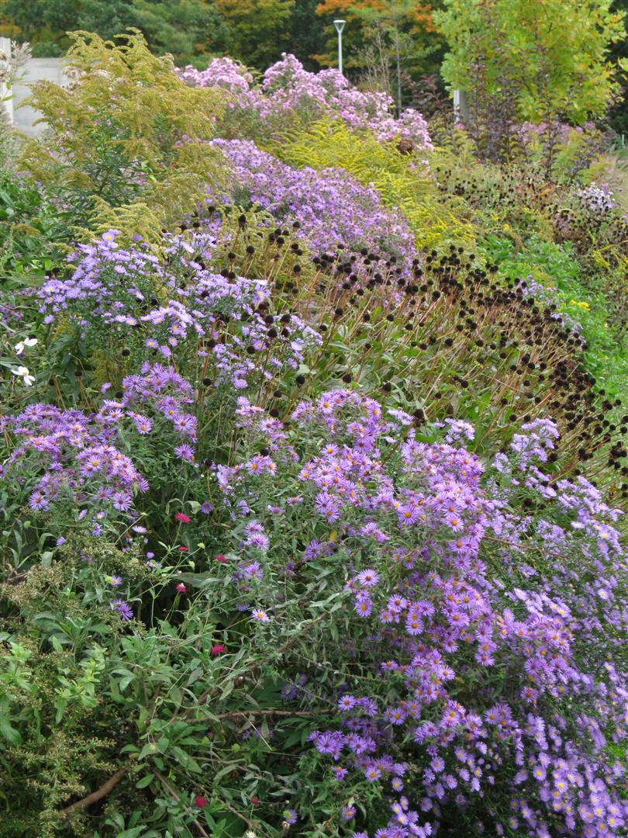
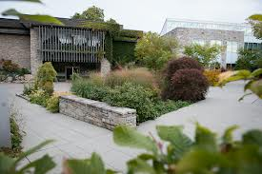

Slide 17
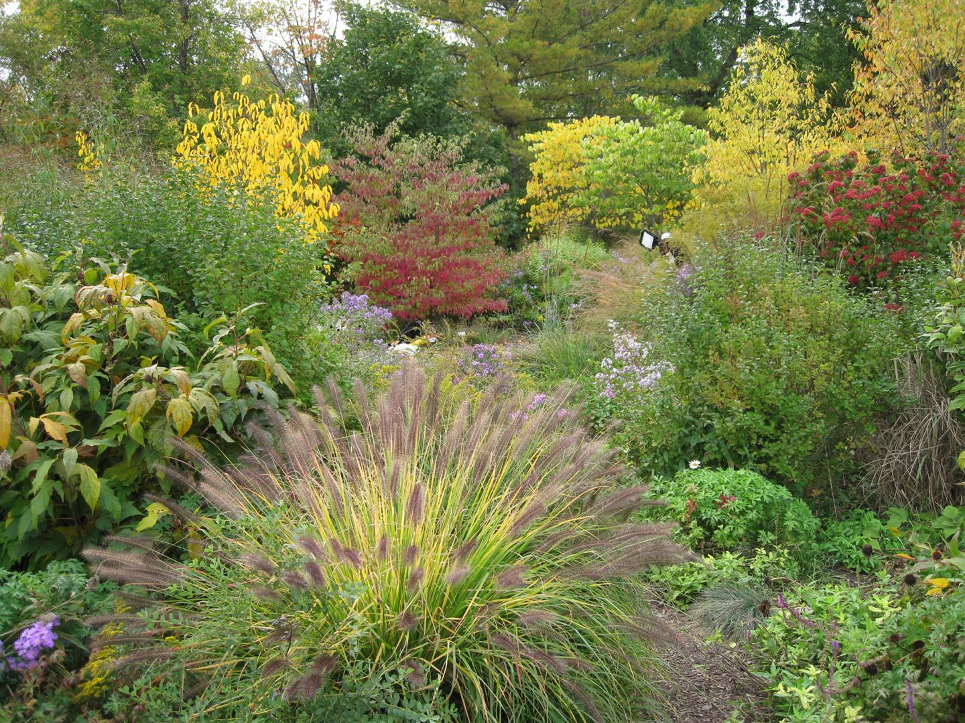
Notes:
Toronto Botanical Gardens

Slide 18
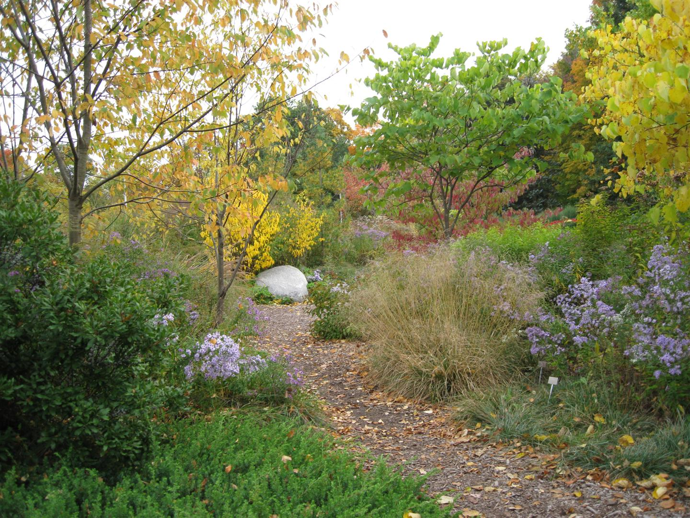
Notes:
Toronto Botanical Gardens

Slide 19
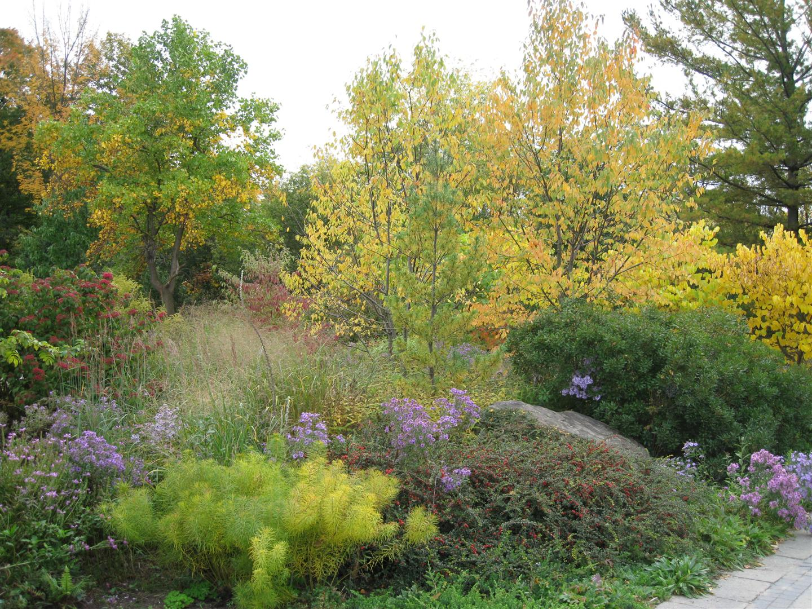
Notes:
Toronto Botanical Gardens

Slide 20
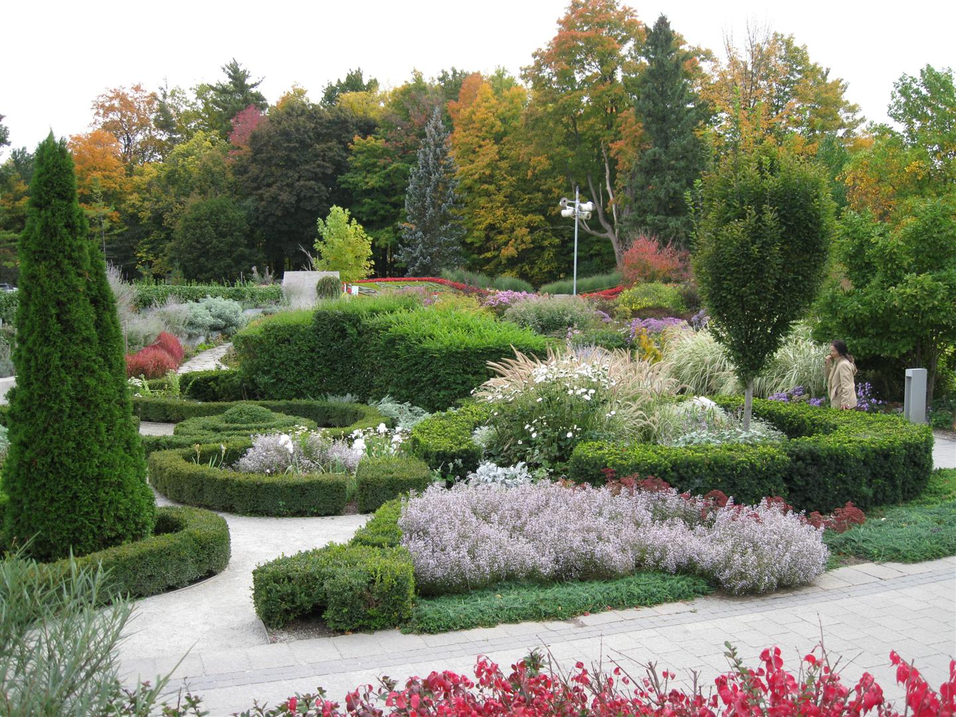
Notes:
Toronto Botanical Gardens

Slide 21
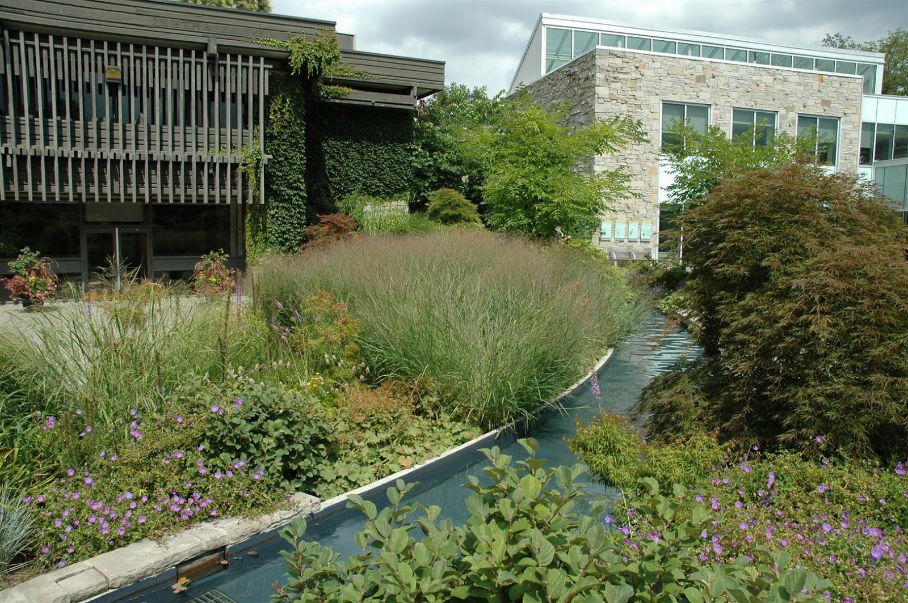
Notes:
Toronto Botanical Gardens

Slide 22
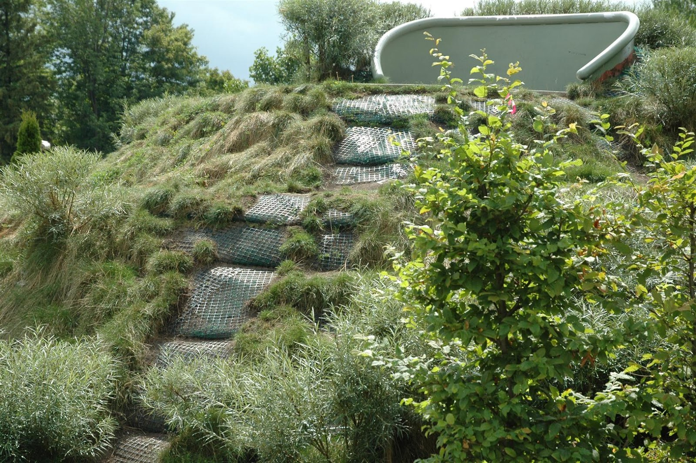
Notes:
Toronto Botanical Gardens

Slide 23
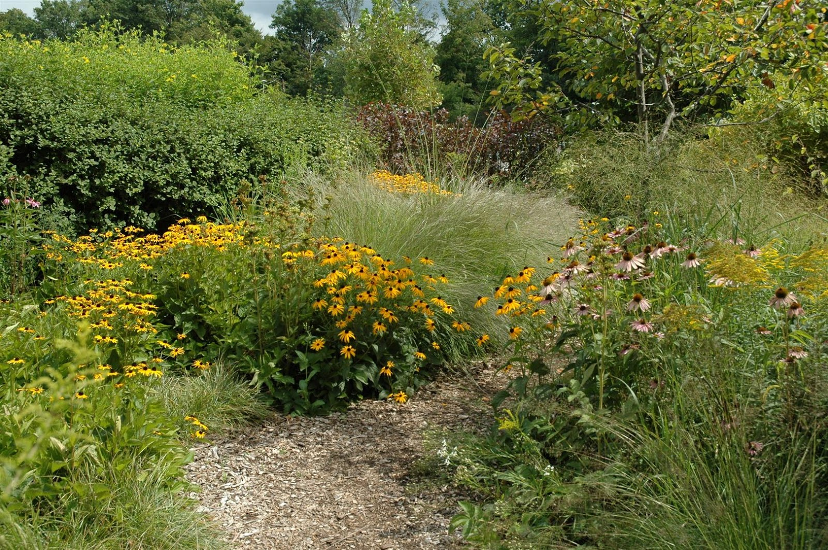
Notes:
Toronto Botanical Gardens

Slide 24
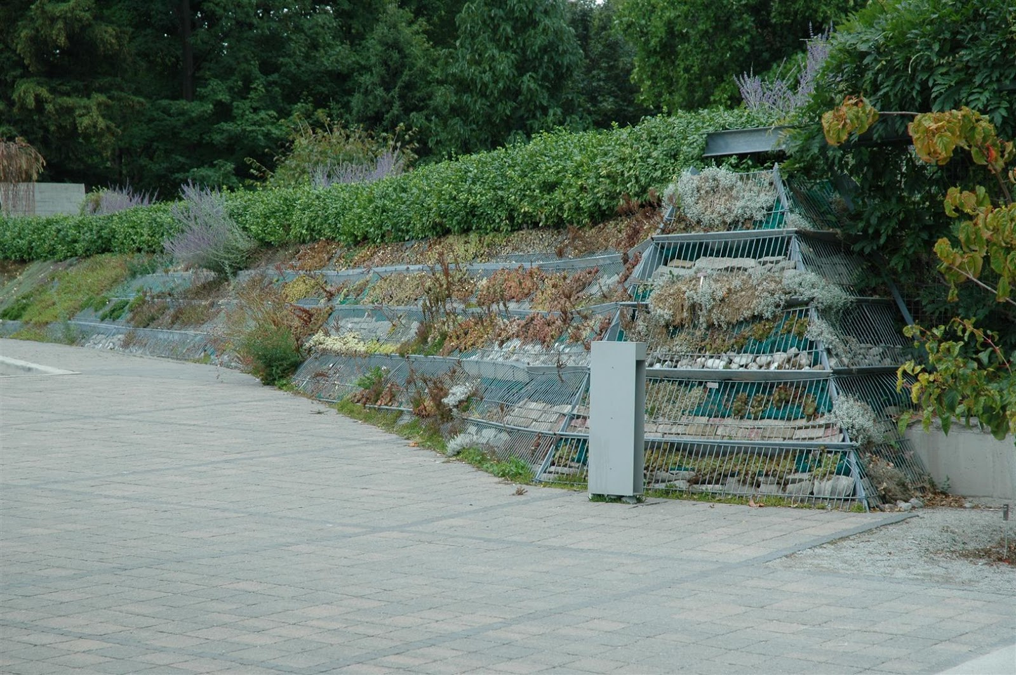
Notes:
Toronto Botanical Gardens

Slide 25
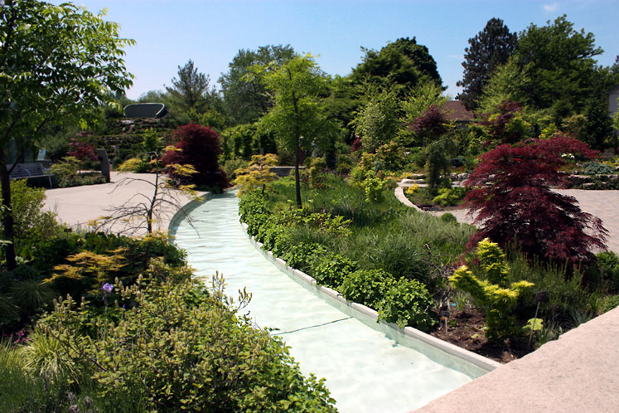
Notes:
Toronto Botanical Gardens

Slide 26
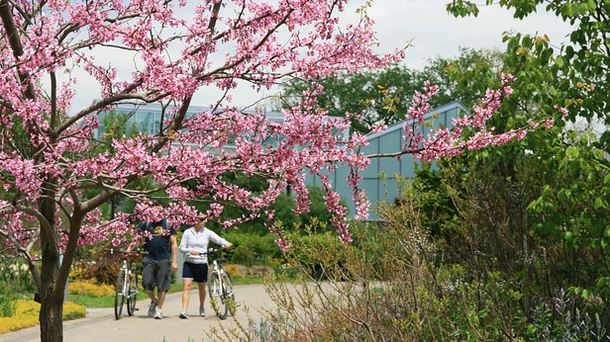
Notes:
Toronto Botanical Gardens

Slide 27
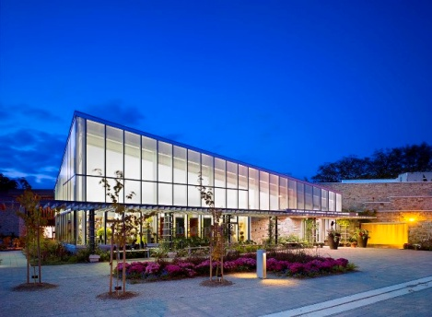

Slide 28
UBC Botanical Garden and Centre for Plant Research.
Jardín Botánico de la UBC, en la Universidad de British Columbia , fue establecido en 1916 bajo la dirección de John Davidson , Columbia Británica primera provincial 's botánico . Es el más antiguo jardín botánico en una universidad de Canadá .
Las medidas de jardín de aproximadamente 44 hectáreas 440.000 m² e incluye más de 8.000 tipos diferentes de plantas.
Los visitantes del jardín deben esperar pasar un mínimo de una hora de explorar el jardín. Los jardines incluyen un jardín de Asia, un jardín alpino, un jardín de plantas nativas, un huerto y un jardín físico (medicinales).

Slide 29
En 2002, el Centro para la Investigación de Plantas UBC se convirtió en el brazo de investigación del Jardín Botánico de la UBC.
El Centro de Investigación de Plantas examina temas como la adaptación de las plantas , la genómica y la fitoquímica .
El Jardín Botánico y el Centro de Investigación de Plantas son ambos englobados en la Facultad de UBC Ciencia .
UBC Botanical Garden también administra el Nitobe Memorial Garden , un jardín japonés tradicional, situado en el campus.

Slide 30

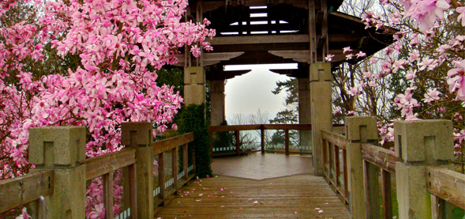
Notes:
UBC Botanical Garden and Centre for Plant Research.

Slide 31
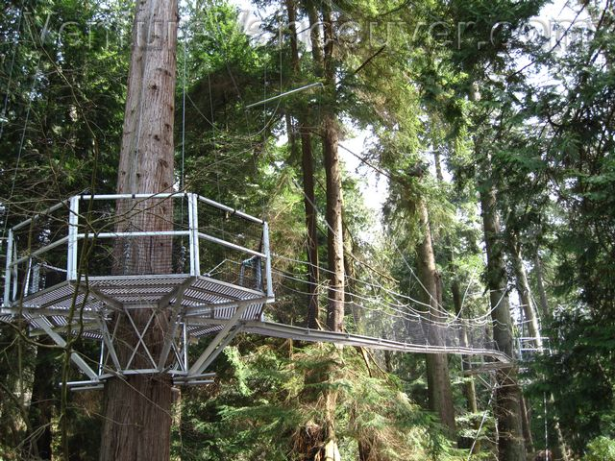
Notes:
UBC Botanical Garden and Centre for Plant Research.

Slide 32
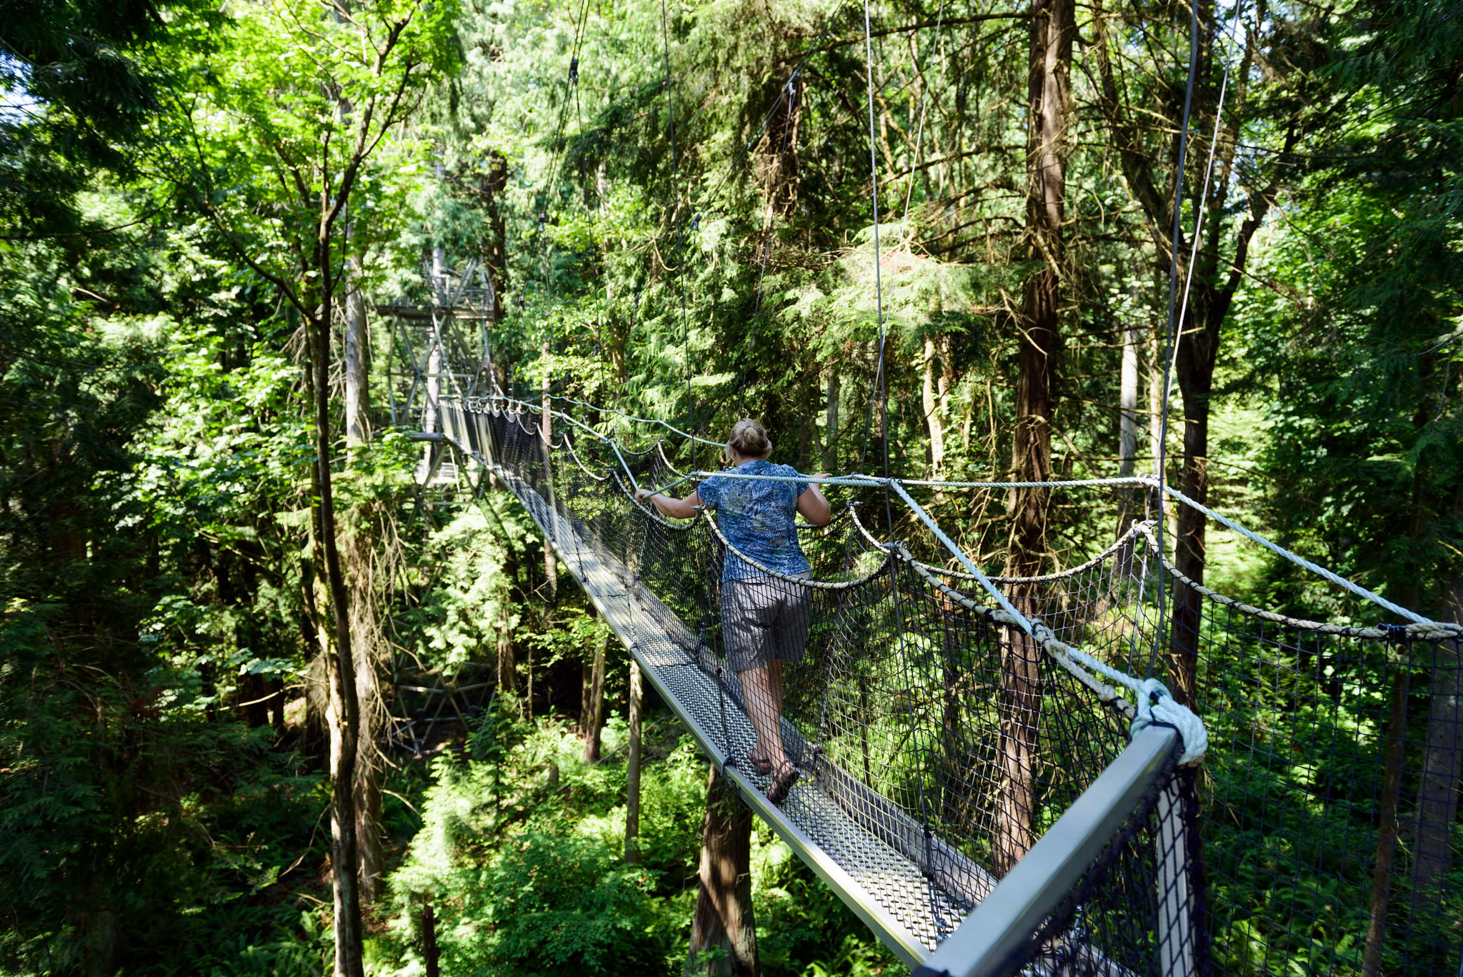
Notes:
UBC Botanical Garden and Centre for Plant Research.

Slide 33
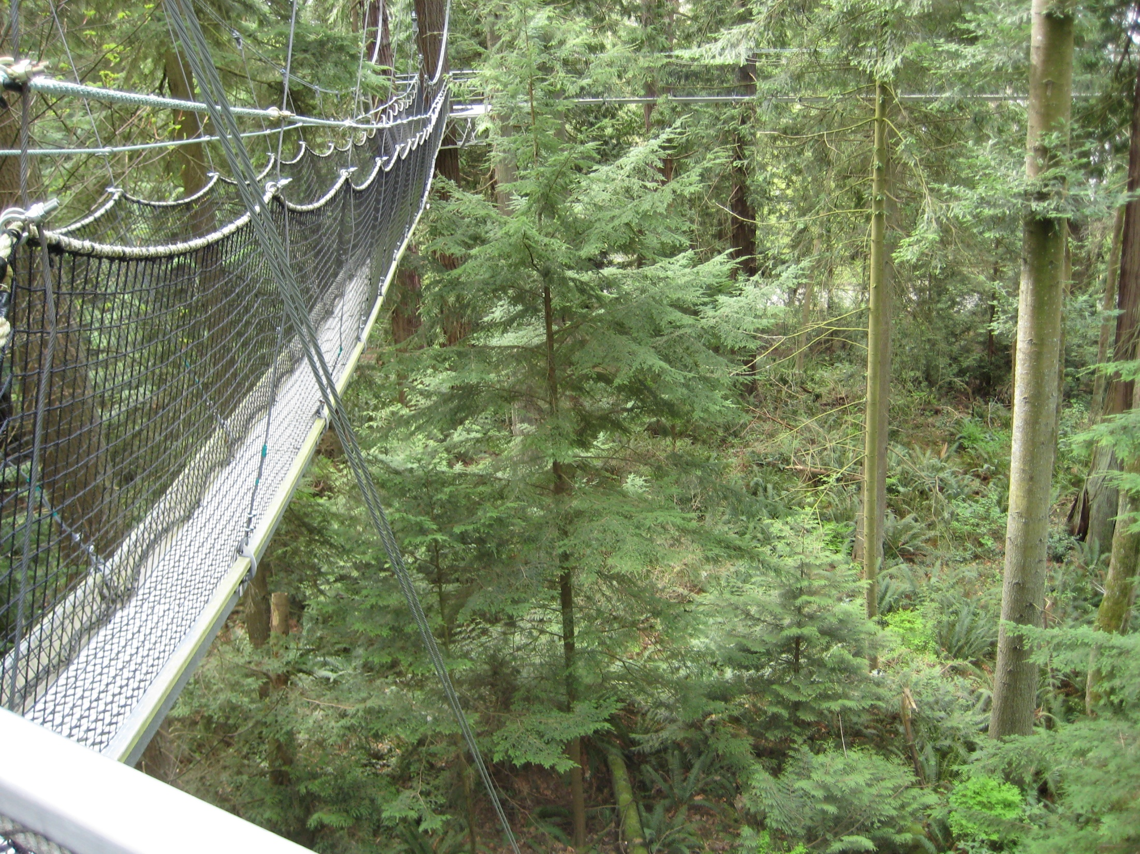
Notes:
UBC Botanical Garden and Centre for Plant Research

Slide 34
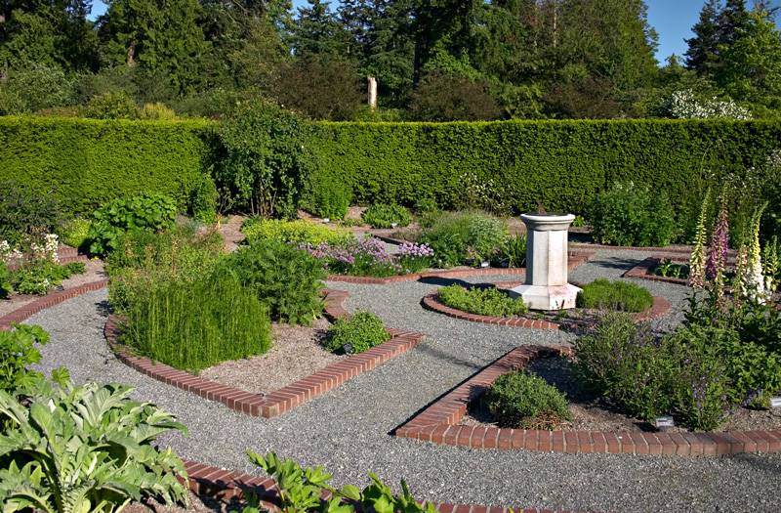
Notes:
UBC Botanical Garden and Centre for Plant Research.

Slide 35
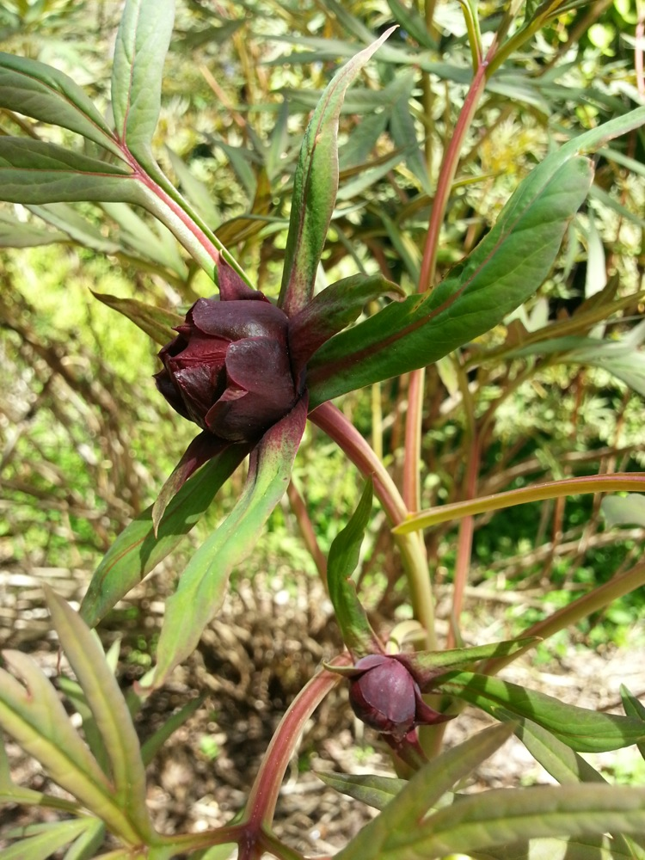
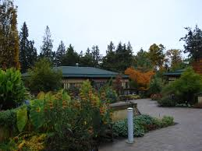
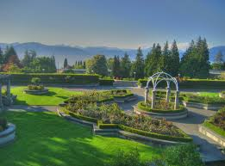
Notes:
UBC Botanical Garden and Centre for Plant Research

Slide 36
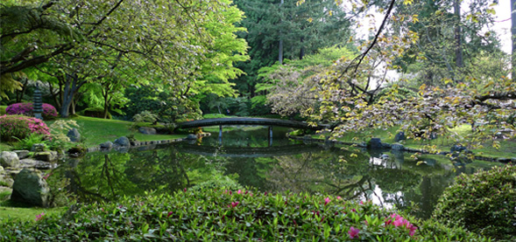
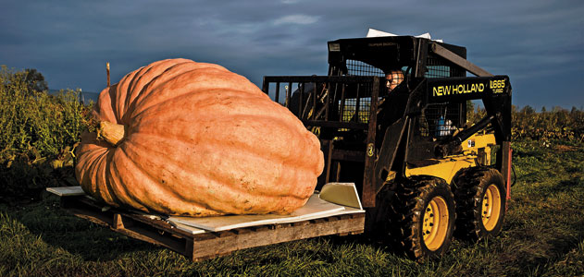
Notes:
UBC Botanical Garden and Centre for Plant Research

Slide 37
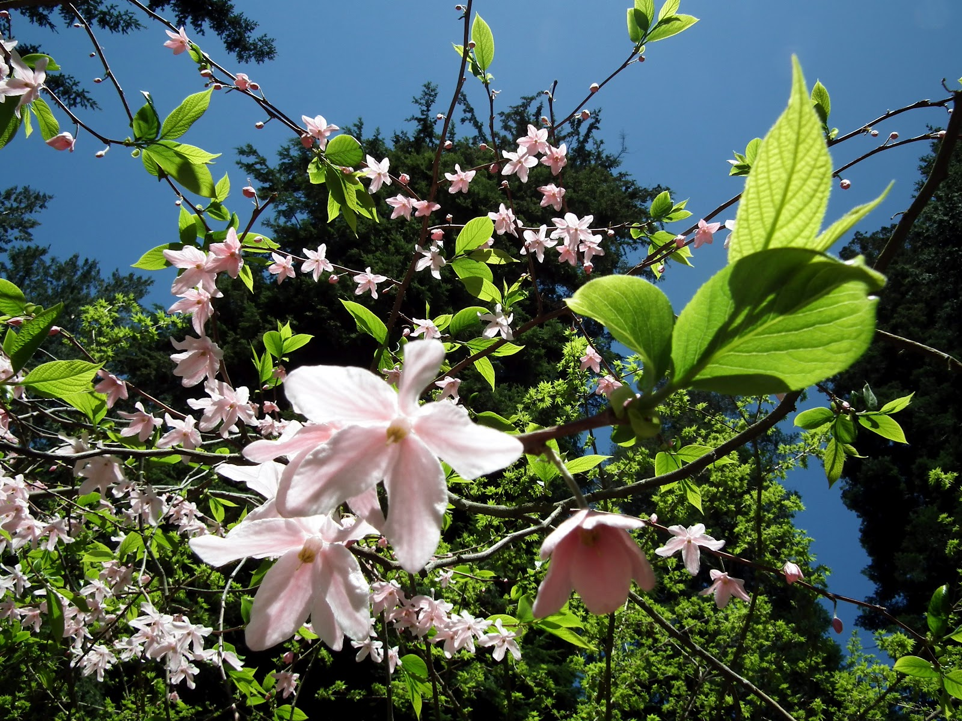
Notes:
UBC Botanical Garden and Centre for Plant Research

Slide 38
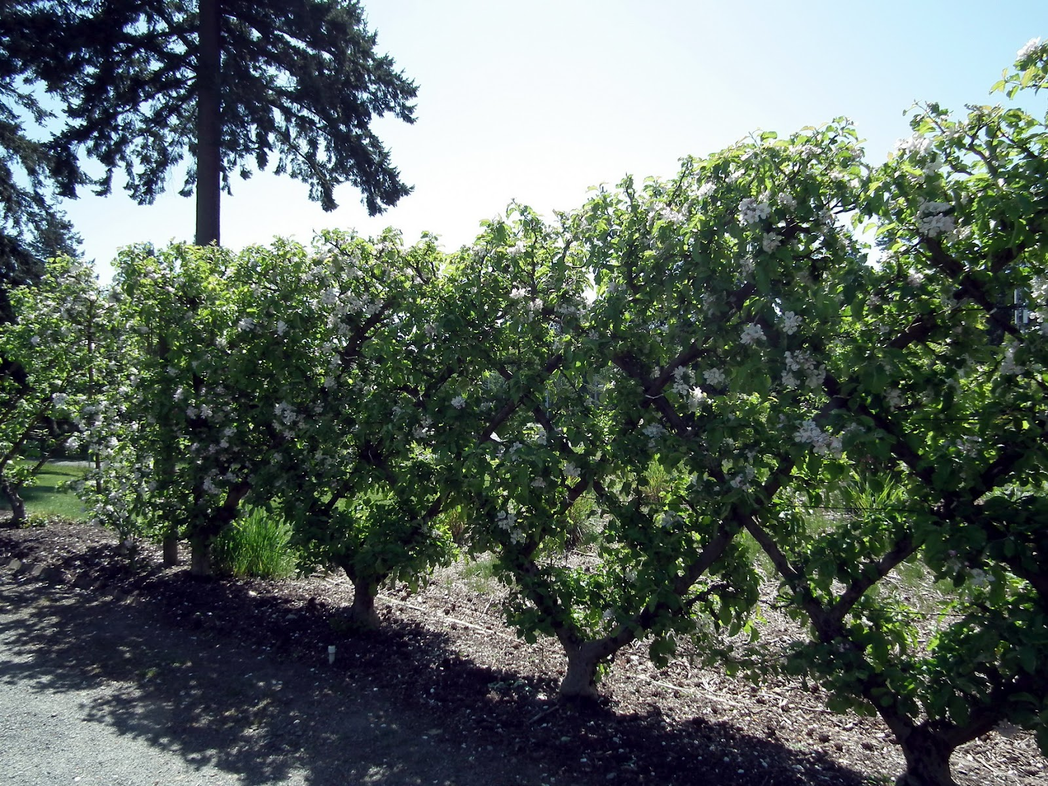
Notes:
UBC Botanical Garden and Centre for Plant Research

Slide 39
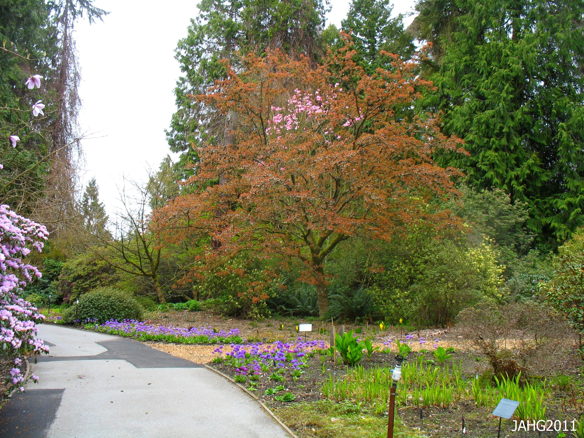
Notes:
UBC Botanical Garden and Centre for Plant Research

Slide 40
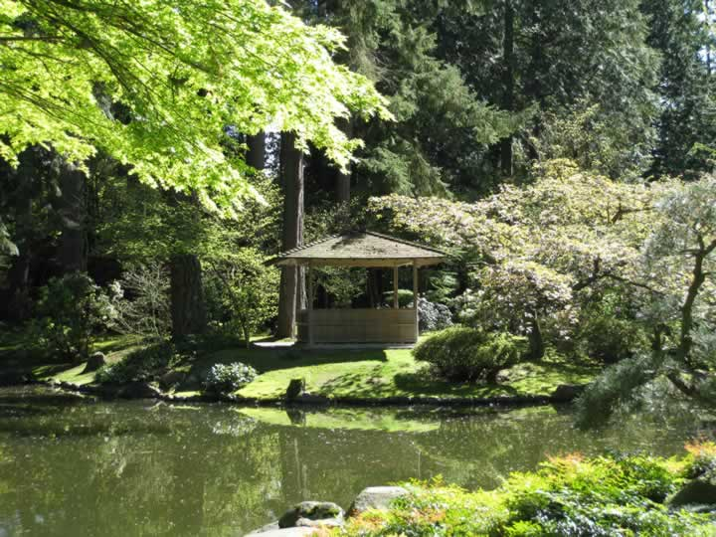
Notes:
UBC Botanical Garden and Centre for Plant Research

Slide 41
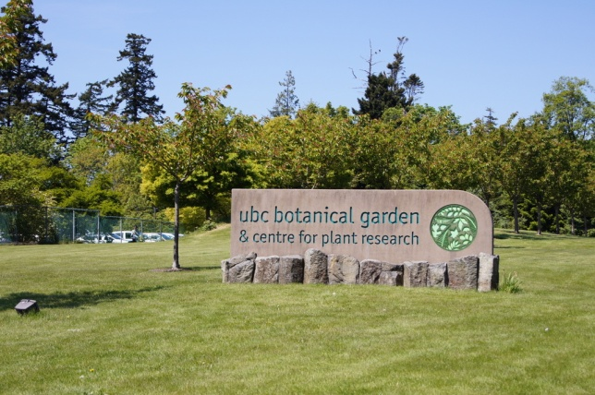
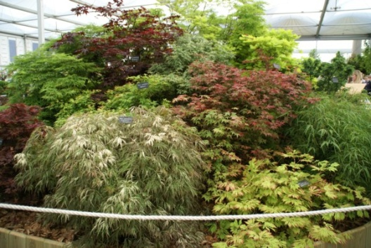
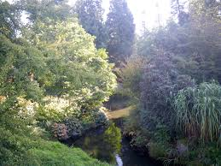

Notes:
UBC Botanical Garden and Centre for Plant Research.

Slide 42
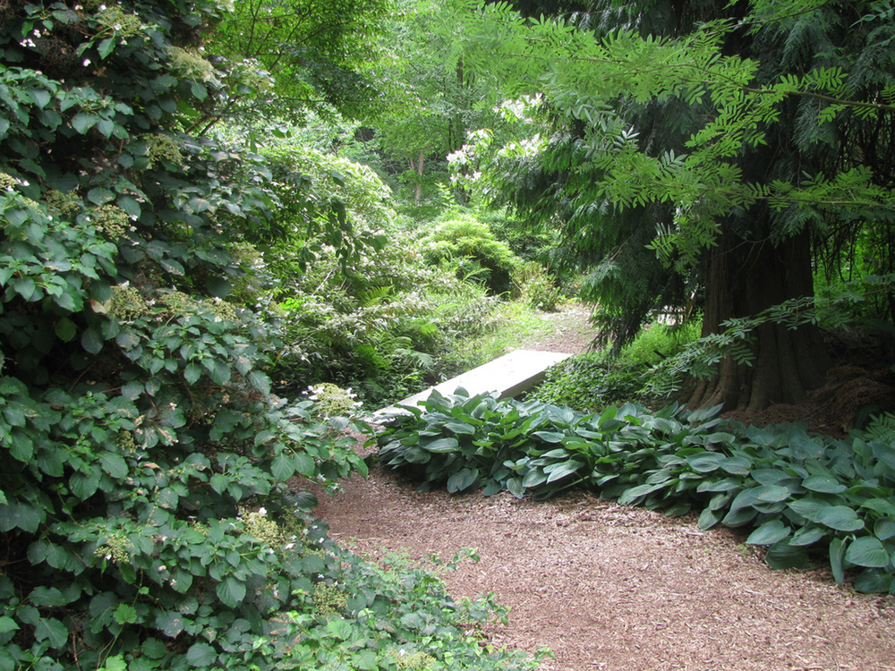
Notes:
UBC Botanical Garden and Centre for Plant Research.

Slide 43
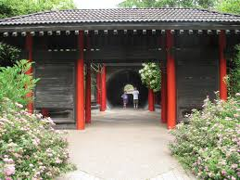
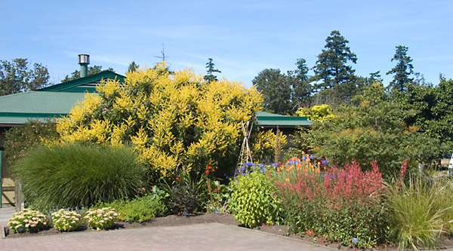

Slide 44
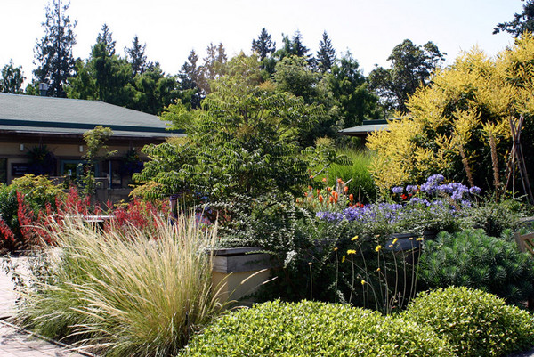
Notes:
UBC Botanical Garden and Centre for Plant Research.

Slide 45
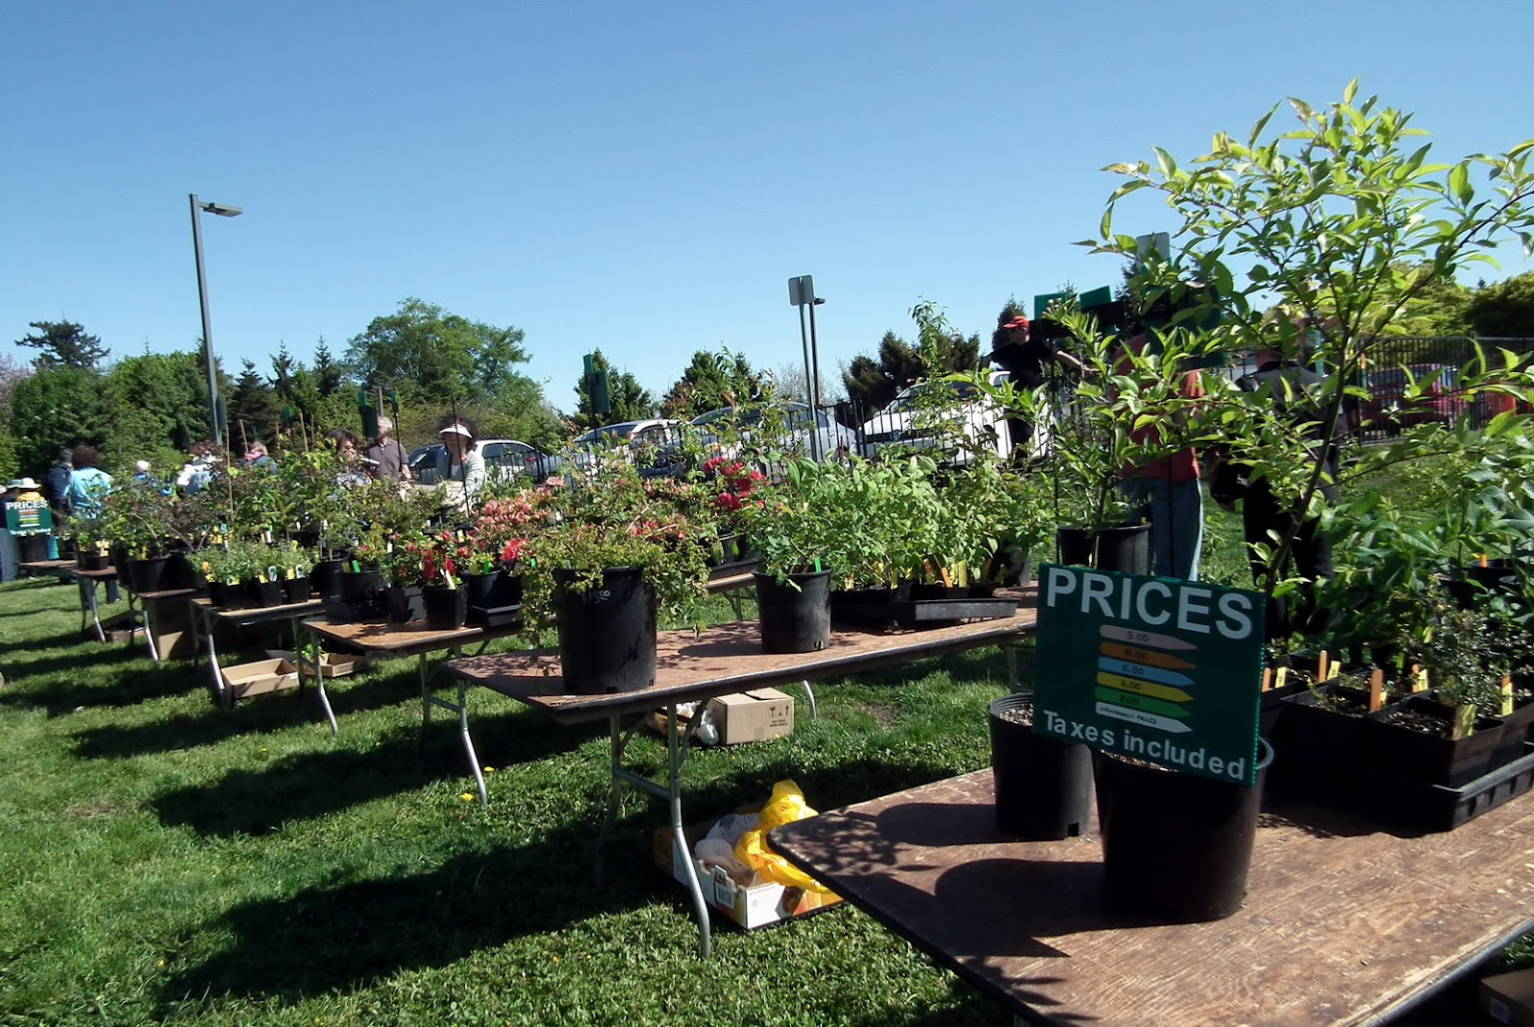
Notes:
UBC Botanical Garden and Centre for Plant Research.

Slide 46
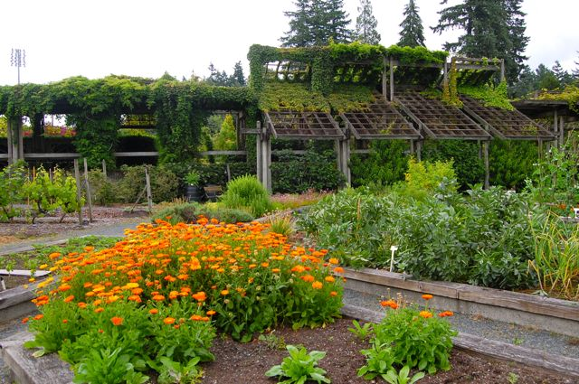
Notes:
UBC Botanical Garden and Centre for Plant Research.

Slide 47
Van Dusen Botanical Garden
VanDusen Jardín Botánico está situado en Vancouver , Columbia Británica , Canadá .
Llamado así por el leñador local y filántropo Whitford Julian VanDusen ,ha sido un jardín público, desde su apertura el 30 de agosto de 1975.
El jardín es gestionado por la Junta de Vancouver Park y dirigido por un personal administrativo reforzado por unos 1.600 voluntarios y 9 jardineros a tiempo completo con los internos de temporada.
VanDusen Jardín Botánico está situado en el barrio de Shaughnessy de Vancouver, en la esquina noroeste de la 37 ª y la calle Oak.

Slide 48
El jardín está abierto al público todos los días del año excepto Navidad . Hay cuotas de admisión.
El jardín cubre 22 hectáreas y muestra plantas de todo el mundo.
En 1970, la Fundación Vancouver , el gobierno provincial y la ciudad de Vancouver, firmaron un acuerdo para desarrollar un jardín público en una parte de la antigua Shaughnessy Golf Course.
Una decisión temprana no participar en la investigación científica permitió a la canalización de fondos y energía en la construcción del jardín y se libera al personal de la responsabilidad de la construcción de colecciones de investigación o un herbario .

Slide 49
Sin embargo, hay una biblioteca de referencia especializado en el nuevo edificio (un estándar LEED platino "edificio vivo" que se inauguró en noviembre de 2011.
El edificio cuenta con una tienda de regalos / jardín, un libro y biblioteca de semillas , un restaurante y una cafetería.
Características especiales en el jardín incluyen tallados tótems , grandes esculturas de piedra, y un pabellón de Corea en el borde de la colección de plantas de Asia. Los niños, en particular, gozan del laberinto situado junto al jardín de la herencia vegetal.
Hortícola, los visitantes encuentran una gran colección de especies e híbridos del rododendro , los cultivares de Fagus sylvatica , así como colecciones de Sorbus , Fraxinus y Magnolia .

Slide 50
Plantaciones de nicho especializadas incluyen una Heather jardín, un jardín "negro", una temporada "Laburnum Walk", una postura majestuosa de giganteum sequoiadendron, un estanque de ciprés, un jardín perenne formal, un jardín patrimonio vegetal (de temporada), un jardín de la fragancia (de temporada ) y un gran jardín sino-Himalaya.
VanDusen Jardín Botánico es disfrutado por personas de todas las edades y procedencias.
Los visitantes sólo se puede disfrutar de la pantalla o luchar por una comprensión más profunda de las plantas y sus condiciones de crecimiento.

Slide 51
Muchas de las colecciones de plantas están etiquetadas y dispuestas para demostrar sus relaciones botánicas u orígenes geográficos. Excursiones a pie guiadas gratuitas se ofrecen diariamente a través de la primavera, el verano y el otoño.

Slide 52
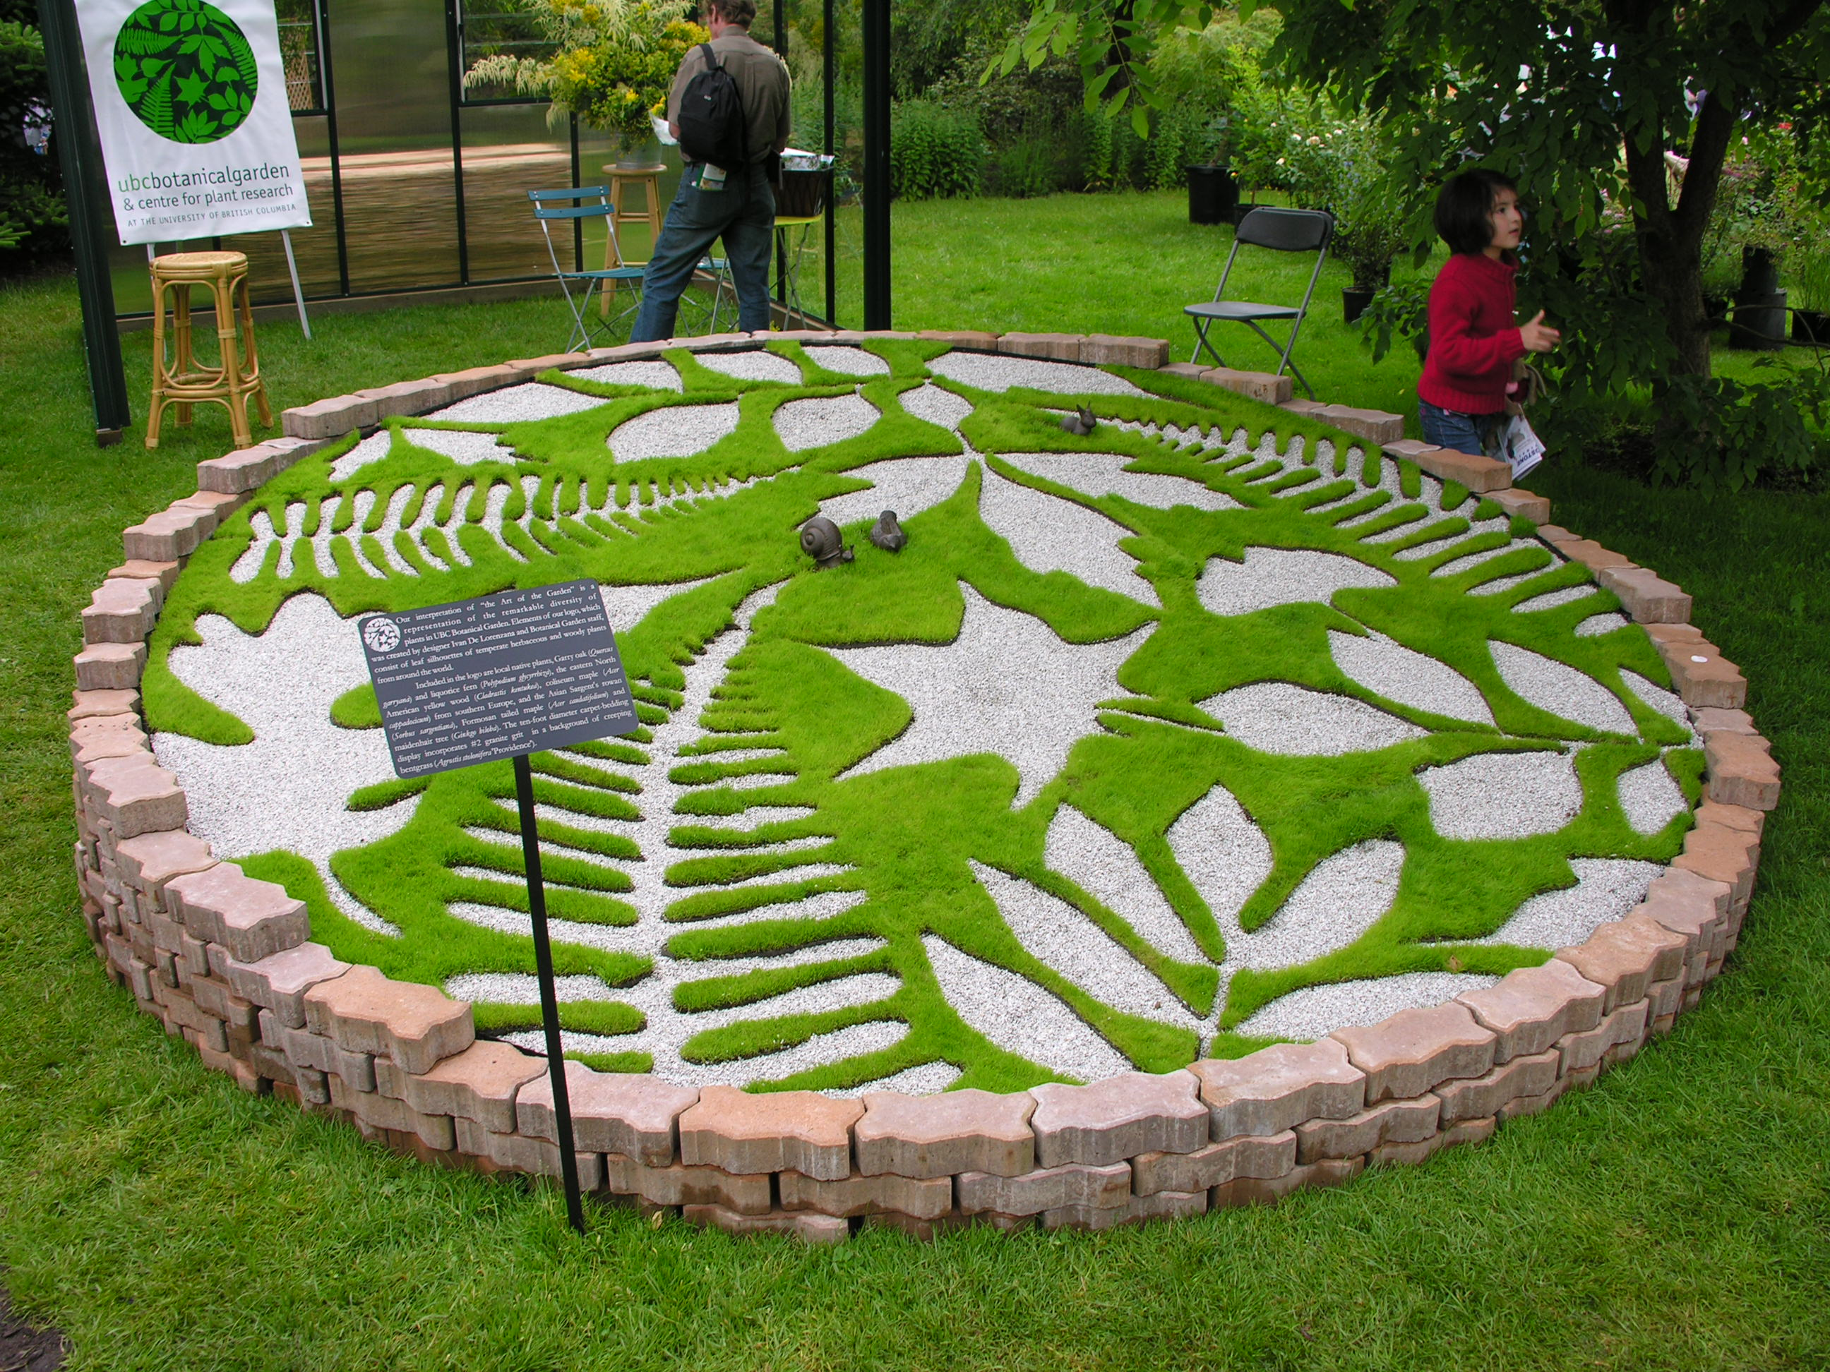
Notes:
Vandusen Botanical Gardens-Logo

Slide 53
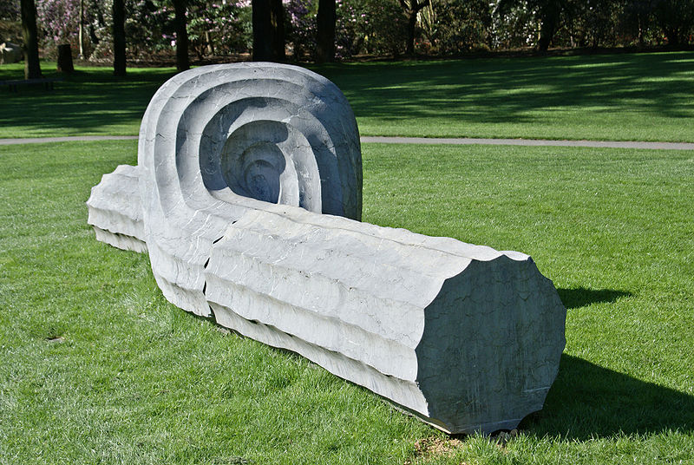
Notes:
VanDusen Botanic Garden.-

Slide 54
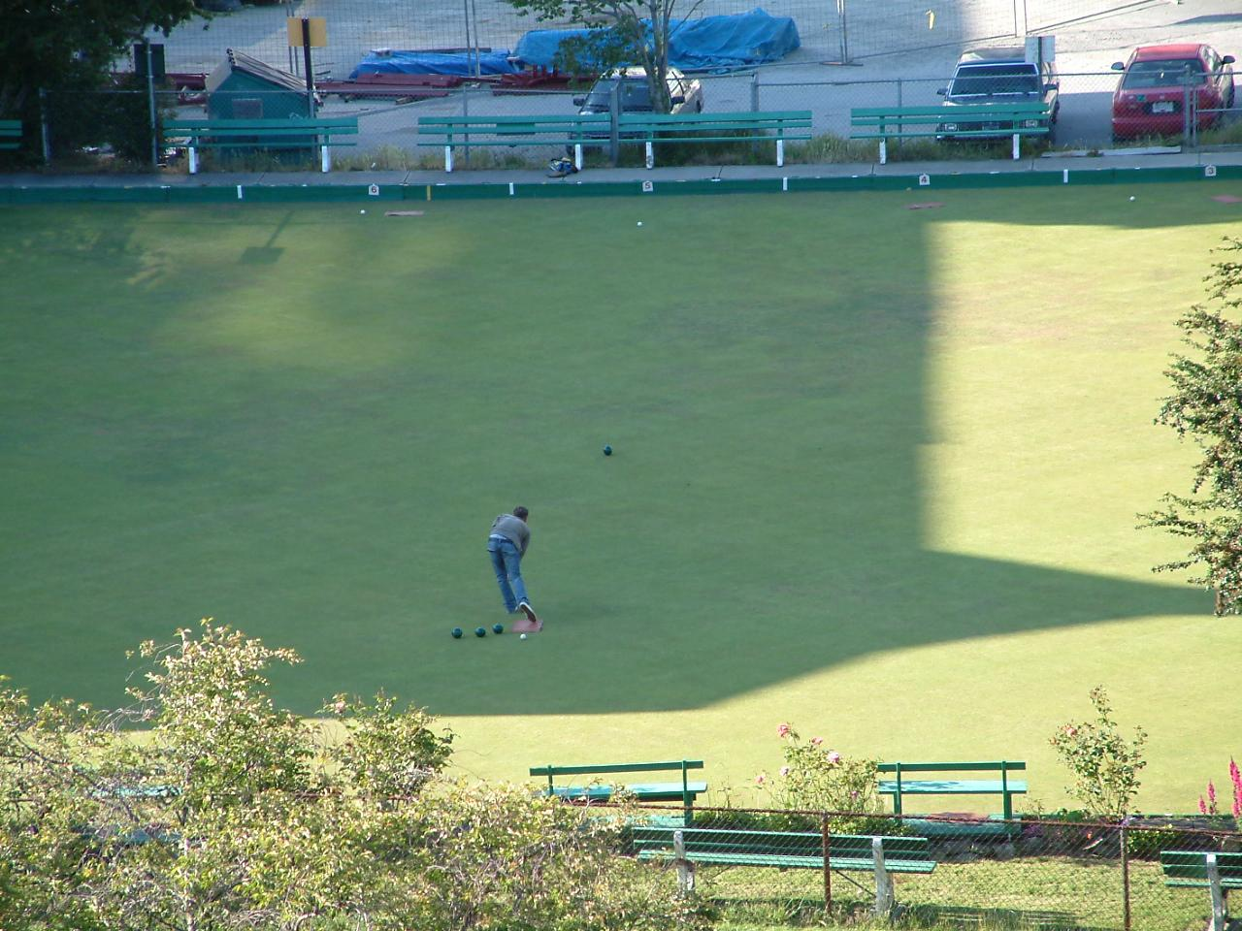
Notes:
VanDusen Botanic Garden.-

Slide 55
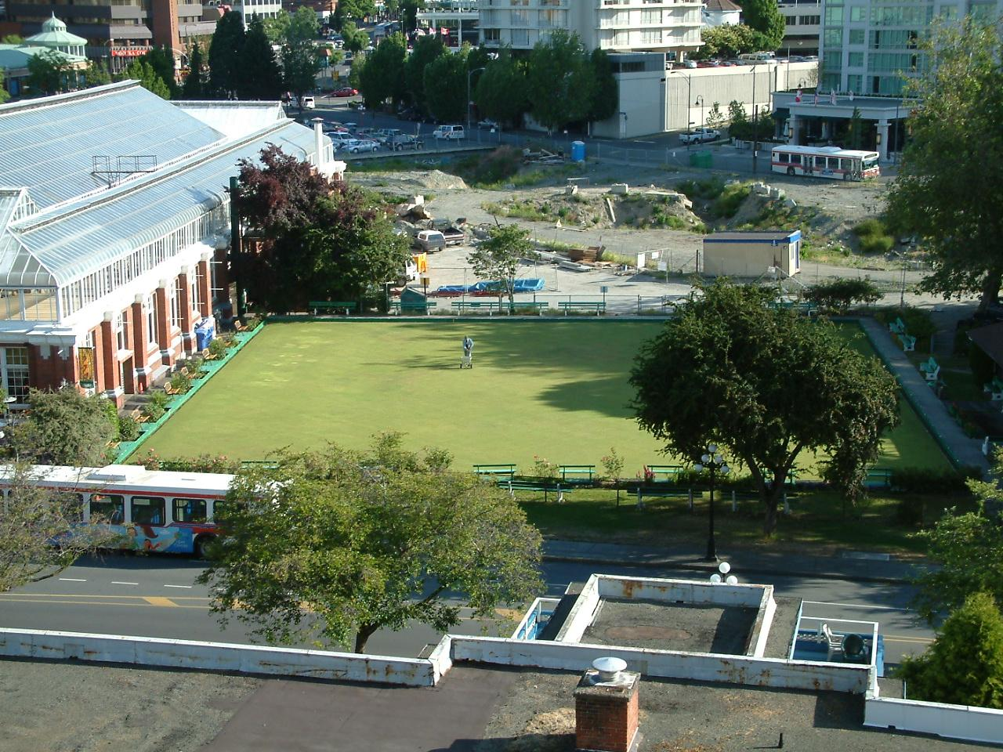
Notes:
VanDusen Botanic Garden.-

Slide 56
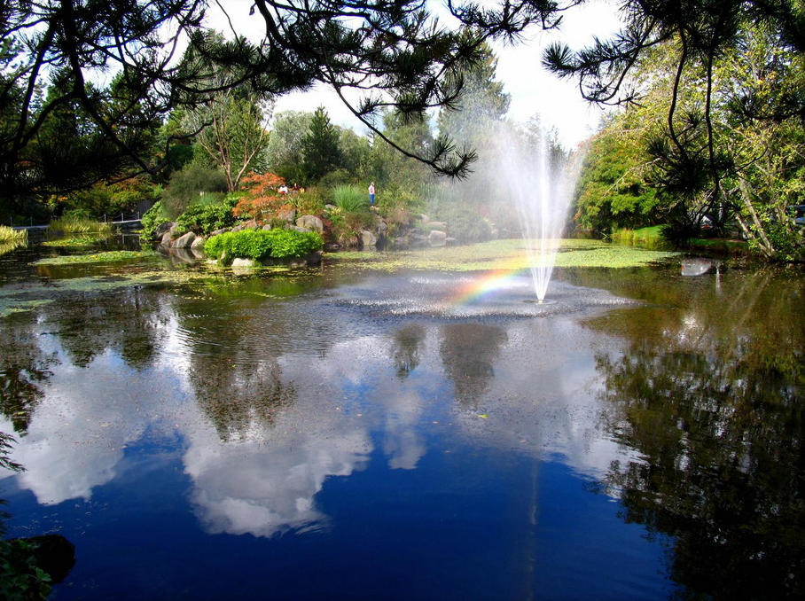
Notes:
Van Dusen Botanical Garden

Slide 57
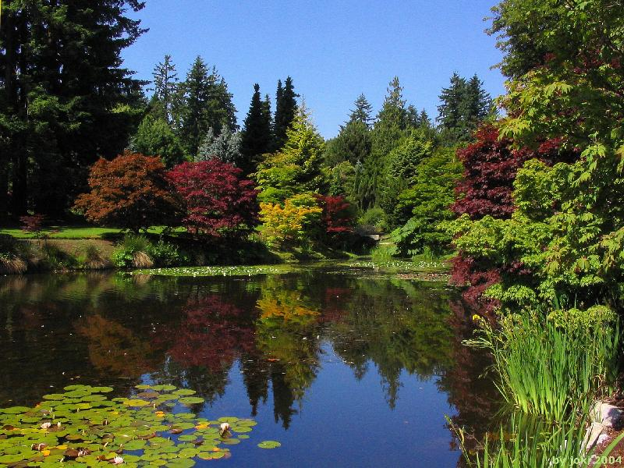
Notes:
Van Dusen Botanical Garden

Slide 58
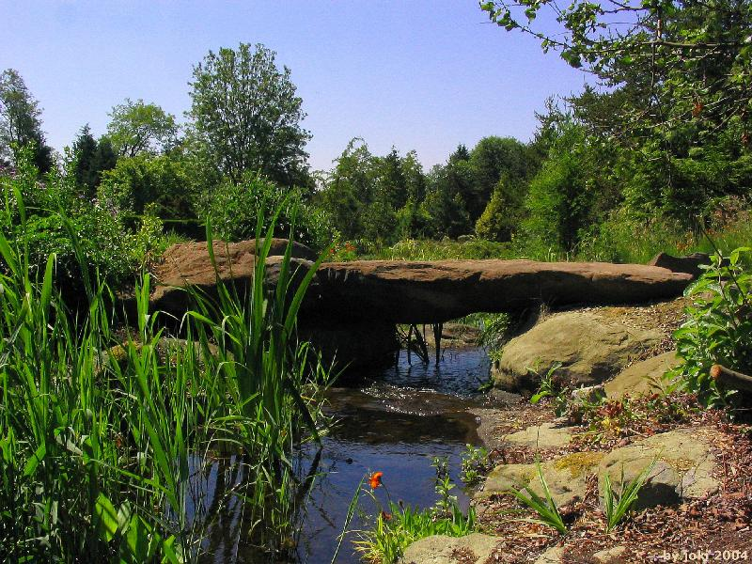

Slide 59
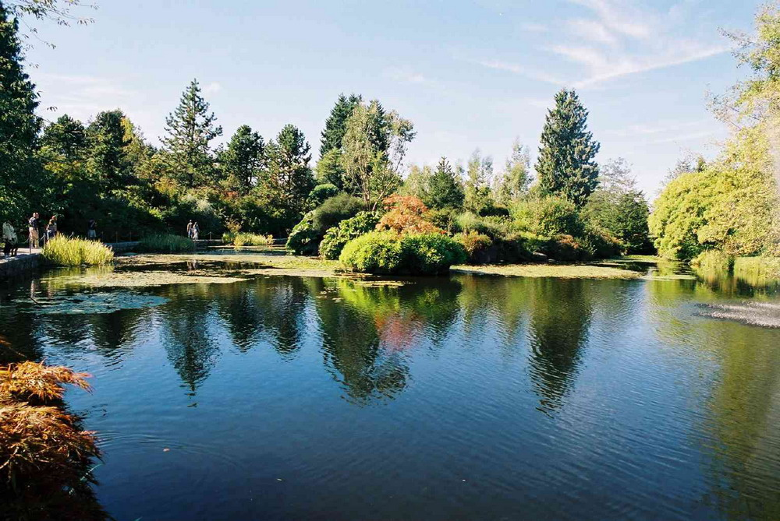
Notes:
Van Dusen Botanical Garden

Slide 60

Notes:
Van Dusen Botanical Garden

Slide 61

Notes:
VanDusen Botanic Garden.-

Slide 62

Notes:
VanDusen Botanic Garden.-

Slide 63

Notes:
Van Dusen Botanical Garden

Slide 64

Notes:
Van Dusen Botanical Garden

Slide 65

Notes:
Van Dusen Botanical Garden

Slide 66

Notes:
VanDusen Botanic Garden.-

Slide 67

Notes:
VanDusen Botanic Garden.-

Slide 68
Notes:
VanDusen Botanic Garden.-

Slide 69

Notes:
VanDusen Botanic Garden.-

Slide 70

Notes:
VanDusen Botanic Garden.-

Slide 71
Notes:
VanDusen Botanic Garden.-

Slide 72

Notes:
VanDusen Botanic Garden.-

Slide 73

Notes:
VanDusen Botanic Garden.-

Slide 74

Notes:
Van Dusen Botanical Garden

Slide 75

Notes:
VanDusen Botanic Garden.-

Slide 76

Notes:
VanDusen Botanic Garden.-

Slide 77

Notes:
VanDusen Botanic Garden.-

Slide 78

Notes:
VanDusen Botanic Garden.-

Slide 79

Notes:
VanDusen Botanic Garden.-

Slide 80

Notes:
Vandusen Botanical Gardens

Slide 81

Notes:
VanDusen Botanic Garden.-

Slide 82

Notes:
VanDusen Botanic Garden.-

Slide 83

Notes:
VanDusen Botanic Garden.-

Slide 84

Notes:
VanDusen Botanic Garden.-

Slide 85

Notes:
VanDusen Botanic Garden.-

Slide 86

Notes:
VanDusen Botanic Garden.-

Slide 87



Notes:
VanDusen Botanic Garden.-

Slide 88

Notes:
VanDusen Botanic Garden.-

Slide 89

Notes:
VanDusen Botanic Garden.-

Slide 90

Notes:
VanDusen Botanic Garden.-

Slide 91

Notes:
VanDusen Botanic Garden.-

Slide 92

Notes:
VanDusen Botanic Garden.-

Slide 93

Notes:
Vandusen Botanical Gardens

Slide 94

Notes:
VanDusen Botanic Garden.-

Slide 95

Notes:
VanDusen Botanic Garden.-

Slide 96

Notes:
VanDusen Botanic Garden.-

Slide 97

Notes:
VanDusen Botanic Garden.-

Slide 98

Notes:
VanDusen Botanic Garden.-

Slide 99

Notes:
VanDusen Botanic Garden.-

Slide 100

Notes:
VanDusen Botanic Garden.-

Slide 101

Notes:
VanDusen Botanic Garden.-

Slide 102

Notes:
VanDusen Botanic Garden.-

Slide 103

Notes:
VanDusen Botanic Garden.-

Slide 104

Notes:
VanDusen Botanic Garden.-

Slide 105

Notes:
VanDusen Botanic Garden.-

Slide 106


Slide 107

Notes:
Vandusen Botanical Gardens

Slide 108

Notes:
Vandusen Botanical Gardens

Slide 109
Notes:
Vandusen Botanical Gardens

Slide 110

Notes:
Vandusen Botanical Gardens

Slide 111

Notes:
Vandusen Botanical Gardens

Slide 112

Notes:
Vandusen Botanical Gardens.-Chinese Garden

Slide 113

Notes:
Vandusen Botanical Gardens.-Chinese Garden

Slide 114

Notes:
Vandusen Botanical Gardens

Slide 115

Notes:
Vandusen Botanical Gardens

Slide 116

Notes:
Vandusen Botanical Gardens

Slide 117

Notes:
Vandusen Botanical Gardens

Slide 118

Notes:
Vandusen Botanical Gardens

Slide 119

Notes:
Vandusen Botanical Gardens

Slide 120

Notes:
Vandusen Botanical Gardens

Slide 121

Notes:
Vandusen Botanical Gardens

Slide 122

Notes:
Vandusen Botanical Gardens

Slide 123

Notes:
Vandusen Botanical Gardens

Slide 124

Notes:
Vandusen Botanical Gardens

Slide 125

Notes:
Vandusen Botanical Gardens

Slide 126

Notes:
Vandusen Botanical Gardens

Slide 127

Notes:
Vandusen Botanical Gardens

Slide 128

Notes:
Vandusen Botanical Gardens

Slide 129

Notes:
Vandusen Botanical Gardens

Slide 130

Notes:
Vandusen Botanical Gardens

Slide 131

Notes:
Vandusen Botanical Gardens

Slide 132

Notes:
Vandusen Botanical Gardens

Slide 133

Notes:
Vandusen Botanical Gardens Show

